Slide 1



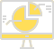
Université Sultan Moulay Slimane
Faculté Polydisciplinaire Béni Mellal
Département de Mathématique et Informatique Master STRI
15-04-2024
MINI PROJET
VISUALISATION DE DONNÉES
REALISER PAR: OUADI HAJAR
OUADI REDA
Professeur : Anouar Darif
1

Slide 2
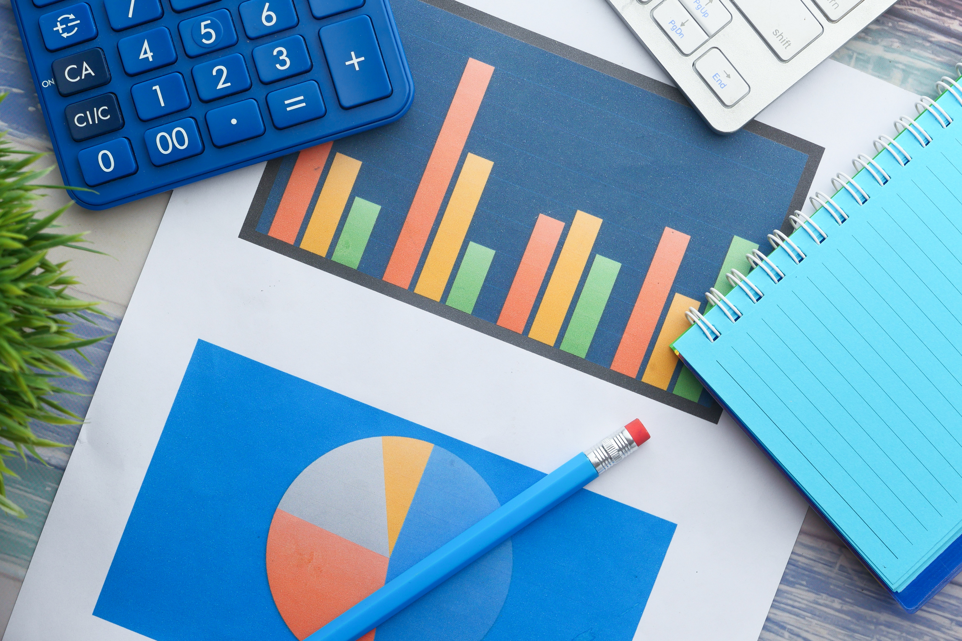
PLAN
01
Importance, Objectifs et Avantages
02
Introduction Générale
03
Outils de visualisation de donnes
visualisation de données Unidimensionnelles
04
05
visualisation de données Bidimensionnelles
06
Personnalisation des Graphiques
07
collecte,préparation, nettoyage et visualisation des données
08
Conclusion Générale
2

Slide 3
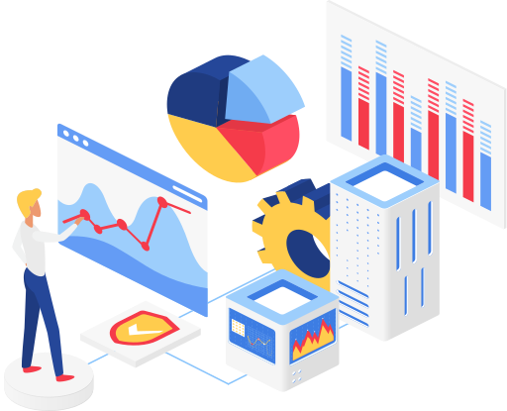

Section 1
Introduction Générale
Visualisation de Données Historiques
Qu’est-ce que la visualisation des données ?
3

Slide 4
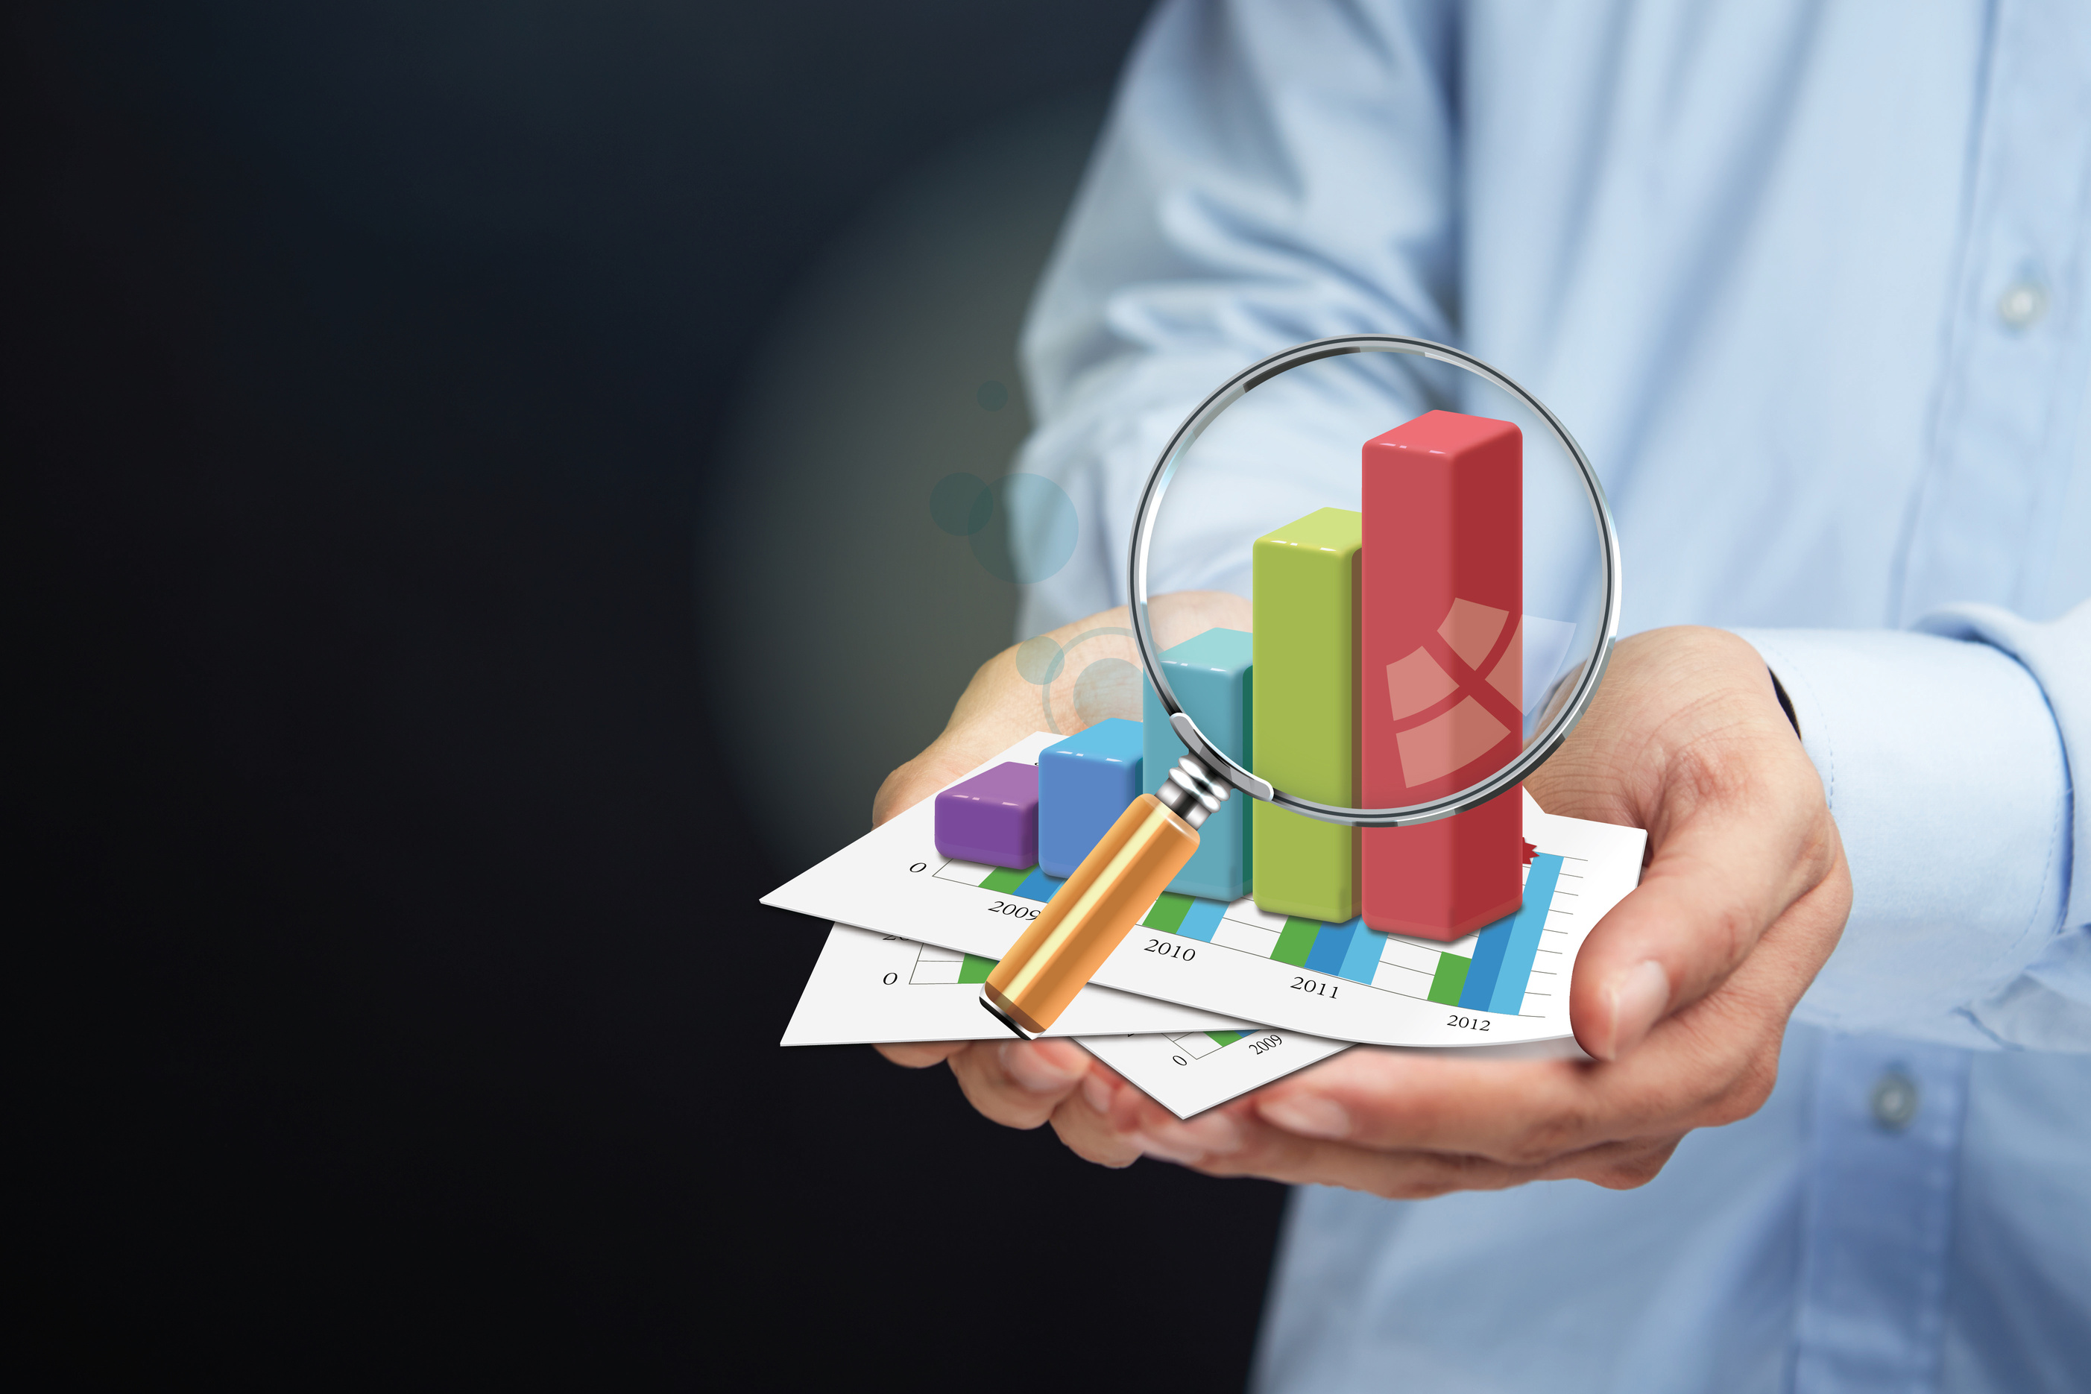
Visualisation de Données Historiques
La visualisation des données a évolué depuis l'Antiquité, avec des tableaux et des cartes au XVIIIe siècle, comme le graphique circulaire de Playfair en 1801. En 1826, Dupin réalise la première carte choroplèthe, et en 1960, Tukey popularise la visualisation moderne.
4

Slide 5
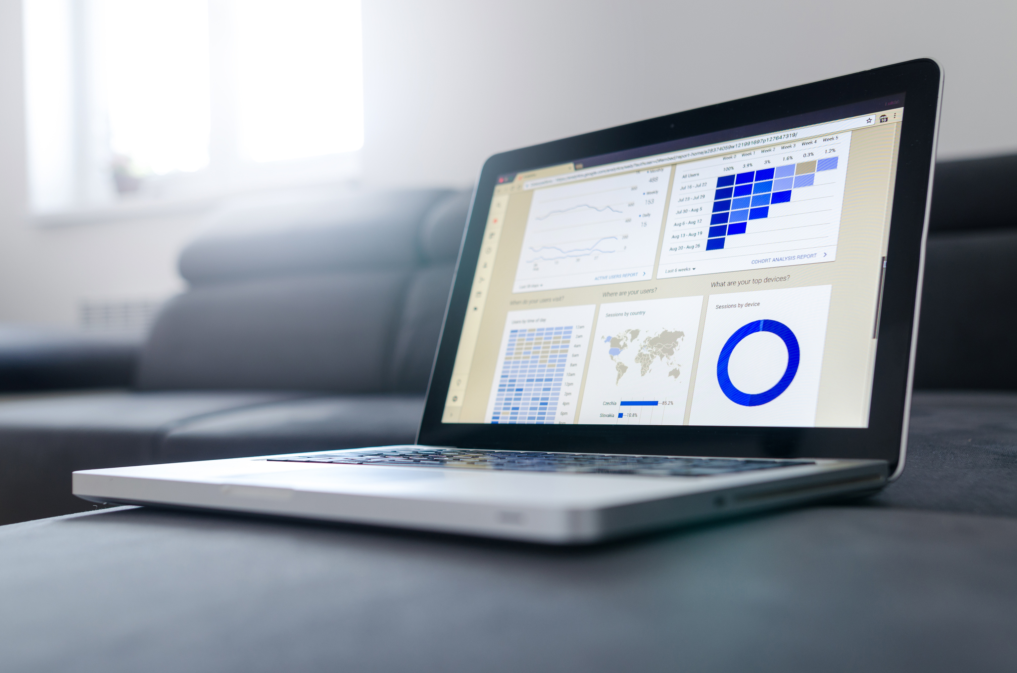
Qu’est-ce que la visualisation des données ?
La visualisation des données est la représentation graphique des données à l’aide d’éléments visuels tels que des diagrammes, des graphiques, des cartes ou des calendriers.
5

Slide 6
POURQUOI UTILISER LA VISUALISATION DE DONNÉES POUR BIG DATA
Interaction et personnalisation
Découverte d’insights
Communication efficace
Identification des tendances
Compréhension rapide
6

Slide 7

POURQUOI UTILISER LA VISUALISATION DE DONNÉES POUR L’ANALYSE DE DONNÉES
Interprétation intuitive
Découverte d’insights
Analyse exploratoire
Prise de décision basée sur les données
Communication efficace
7

Slide 8
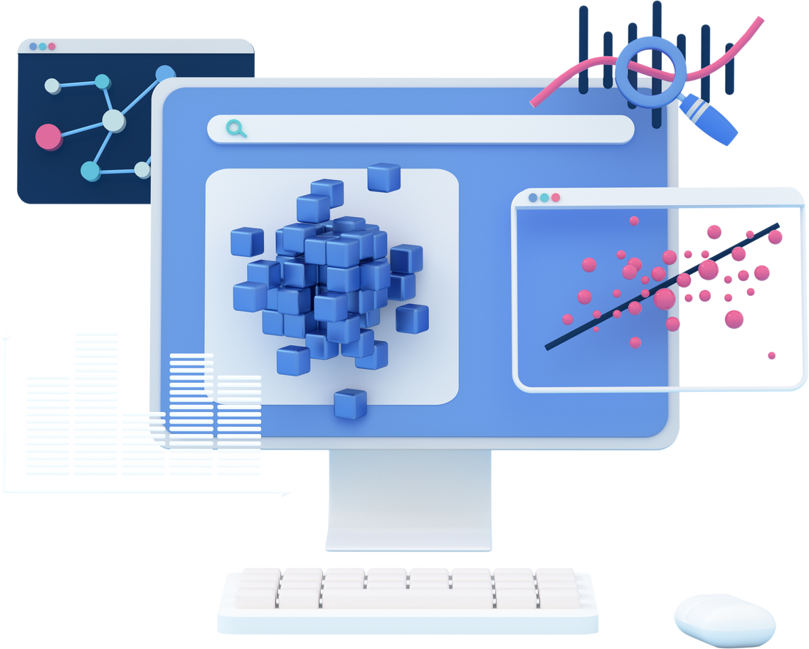
Section 2
Importance, Objectifs et Avantages de la Visualisation de Données
Importance
Objectifs
Avantages
8

Slide 9




L'importance de la visualisation des données
Rôle crucial dans la communication
Exploration des données interactive
Amélioration de la prise de décision
Meilleure compréhension du monde
Découverte de nouvelles opportunités
Amélioration de l'efficacité
9

Slide 10

Les objectifs de la visualisation de données
Explorer et comprendre les données
Détecter des modèles et des tendances
Suivre les performances et identifier les problèmes
Susciter la réflexion et l'action
Communiquer et partager les informations
10

Slide 11
les avantages de la visualisation de données
Meilleure compréhension des données
Découverte de nouvelles informations
Gain de temps et d'efficacité
Meilleure prise de décision
Communication efficace
11

Slide 12
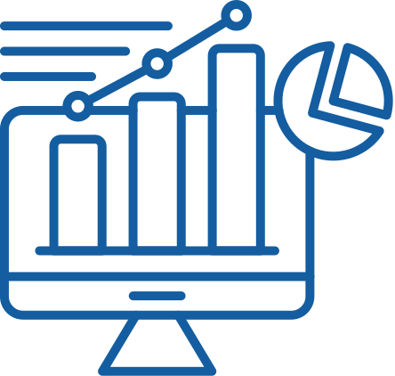
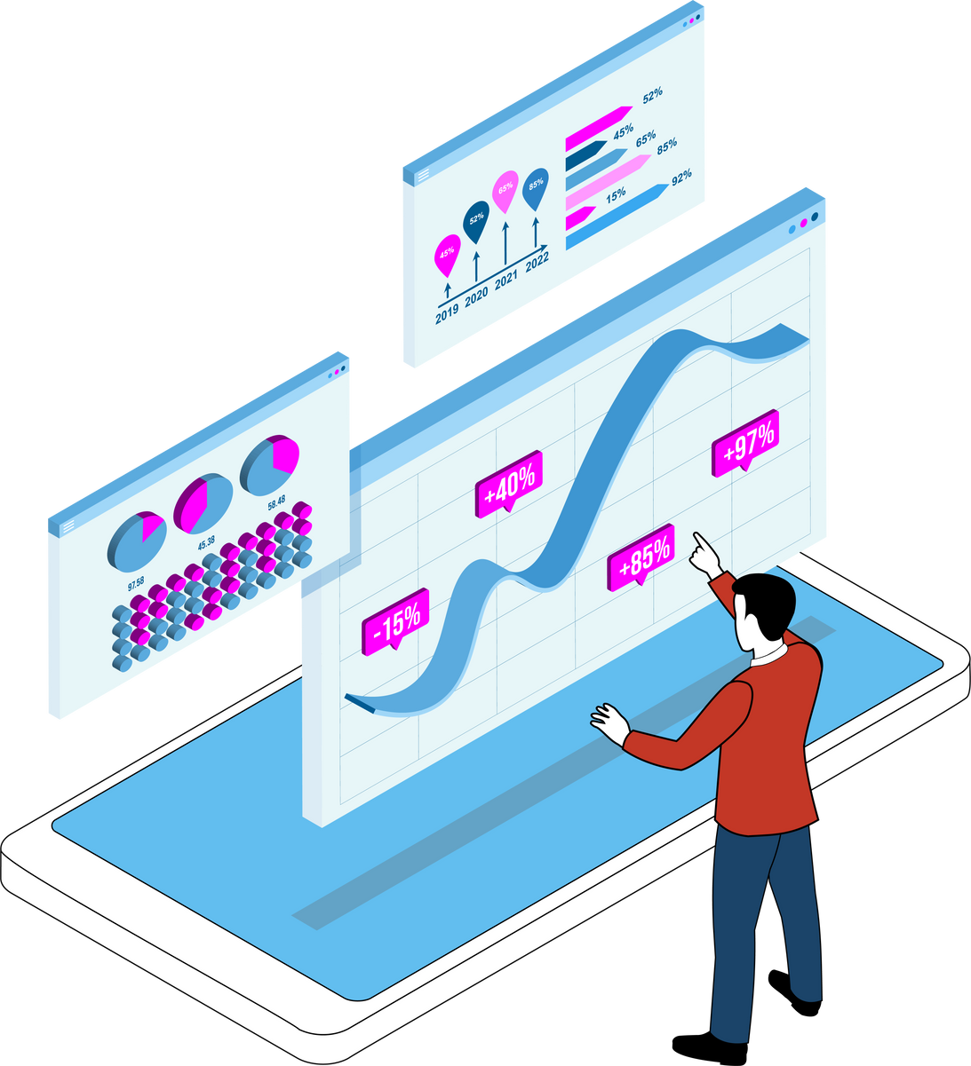
Section 3
Outils de visualisation de donnes
Objectif
Outils de visualisation donnes en Python
Power BI
Conclusion
12

Slide 13
OBJECTIF
Les outils de visualisation de données, tels que Matplotlib, Seaborn, Tableau, Power BI et QlikView, sont essentiels dans l'ère numérique actuelle pour simplifier les données complexes en représentations visuelles claires et interprétables.
13

Slide 14
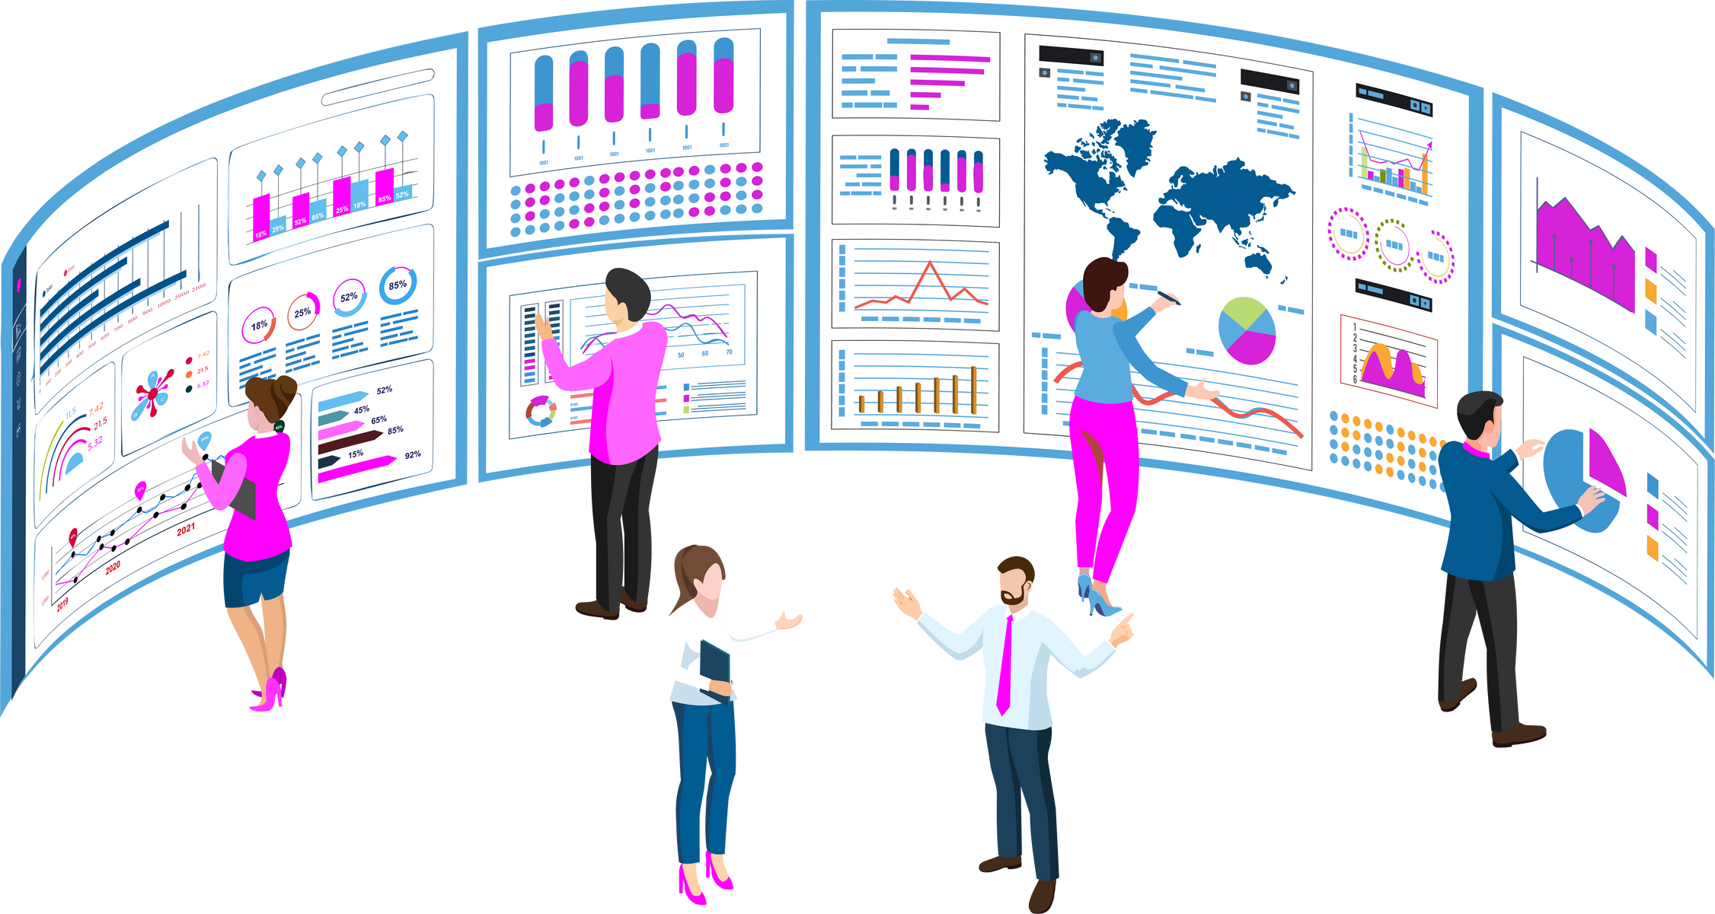
OUTILS DE VISUALISATION EN PYTHON
Introduction
Matplotlib
Seaborn
Plotly
Bokeh
Comparaison des outils de visualisation
14

Slide 15
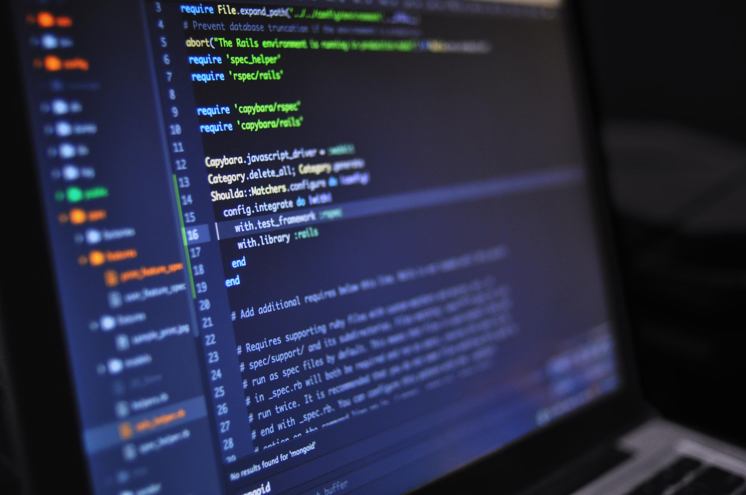
En Python, un écosystème riche d'outils de visualisation permet d'explorer, analyser et présenter les données de façon attrayante.
15

Slide 16

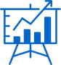
MATPLOTLIB
16

Slide 17
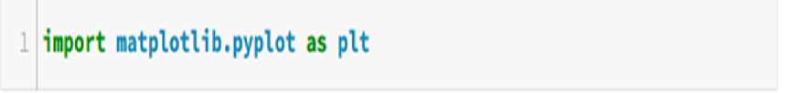
Matplotlib
1.
pour Install matplotlib utiliser
pip install matplotlib
1.
pour Importation de la bibliothèque
17

Slide 18
Matplotlib
3.
plt
vous permet d'accéder à toutes les fonctionnalités de Matplotlib.
2.
pyplot
est un module dans la bibliothèque matplotlib qui fournit une interface de style MATLAB pour créer des graphiques
18

Slide 19
Fonction Plot()
Fonction Title()
Fonction Label([ ])
FONCTIONS
Principales de
Matplotlib
Fonction bar()
Fonction scatter()
Fonction Show()
Fonction Legend()
Fonction hist():
19

Slide 20
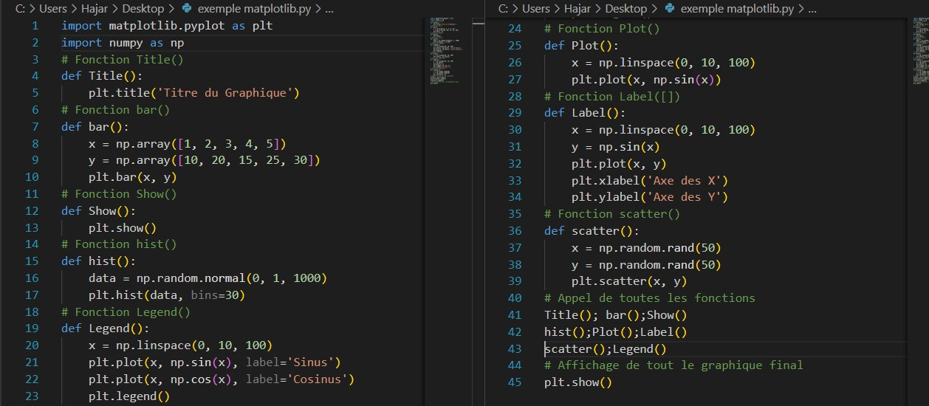
voici un exemple :
20

Slide 21
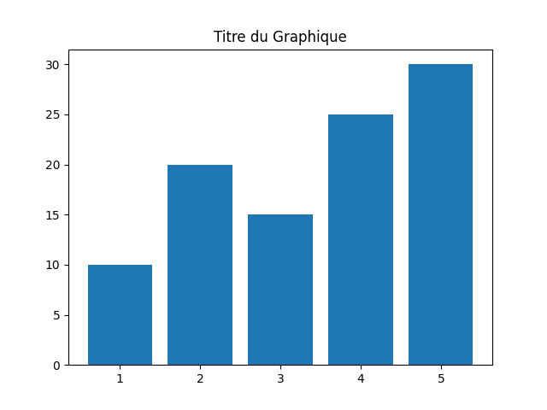
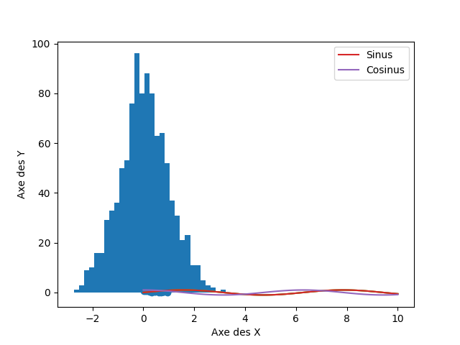
execution
21

Slide 22
SEABORN
22

Slide 23
Seaborn
1.
pour Install Seaborn utiliser
pip install seaborn
1.
pour Importation de la bibliothèque
import seaborn as sns
23

Slide 24
seaborn
3.
sns
vous permet d'accéder à toutes les fonctionnalités de seaborn.
est une abréviation couramment utilisée pour le module seaborn en Python
24

Slide 25
Fonction Lmplot
Fonction Regplot
Fonction Pairplot
FONCTIONS
Principales de
seaborn
Fonction Catplot
Fonction Boxplot
Fonction Show()
Fonction Jointplot
Fonction display_plots()
25

Slide 26
Seaborn utilise des DataFrames Pandas
Pandas: est une bibliothèque open-source très populaire en Python, principalement utilisée pour la manipulation et l'analyse des données
Un DataFrame :est une structure de données bidimensionnelle tabulaire, similaire à une feuille de calcul ou à une table de base de données
pour importation utiliser:
import pandas as pd
pd: vous permet d'accéder à toutes les fonctionnalités de pandas.
26

Slide 27
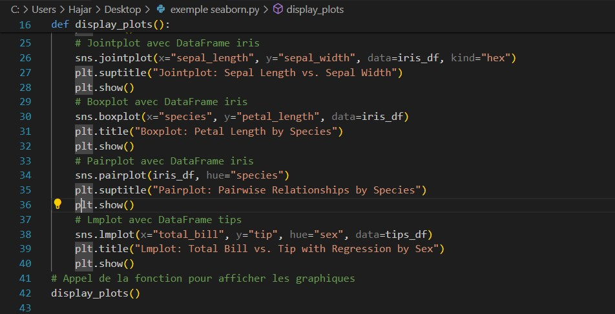
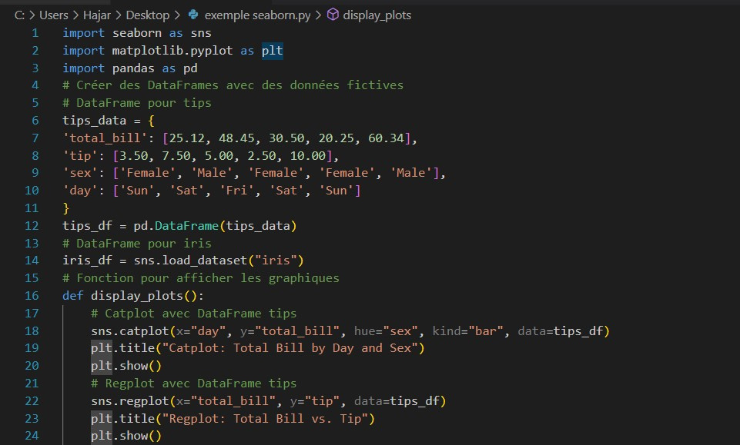
voici un exemple :
27

Slide 28
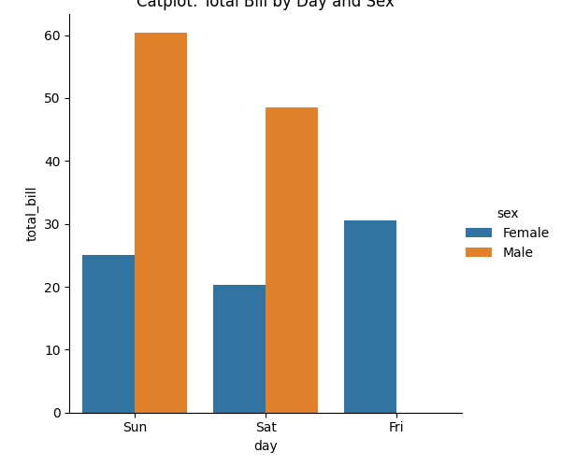
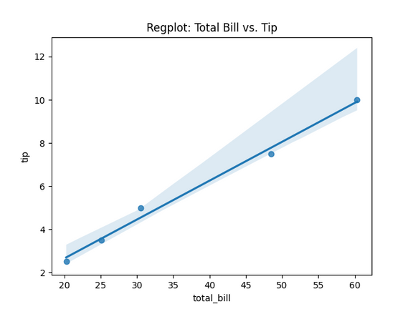
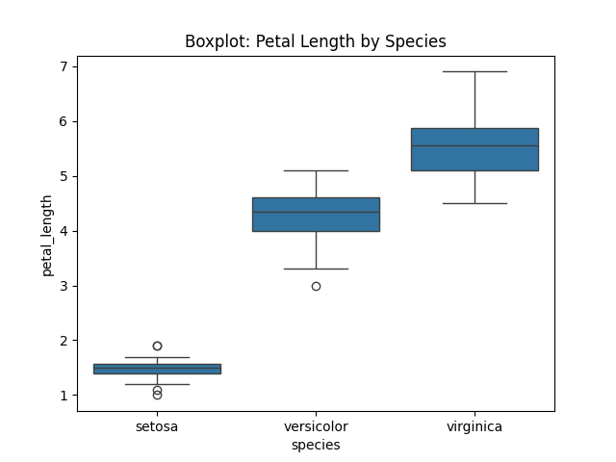
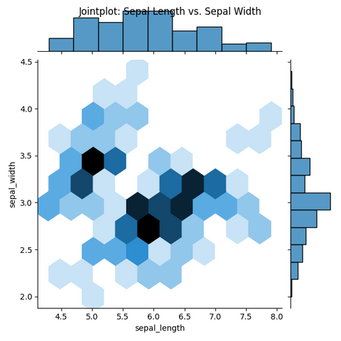
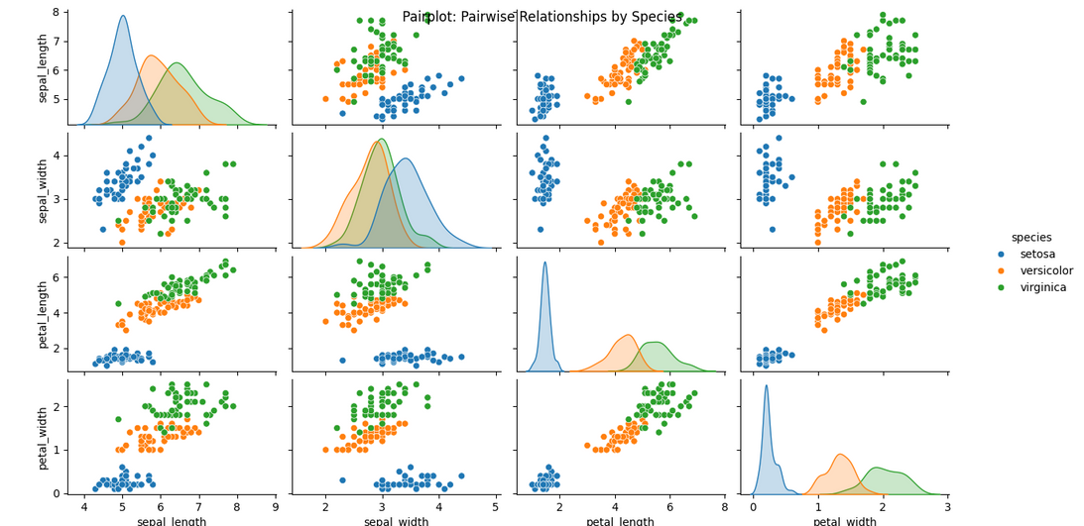
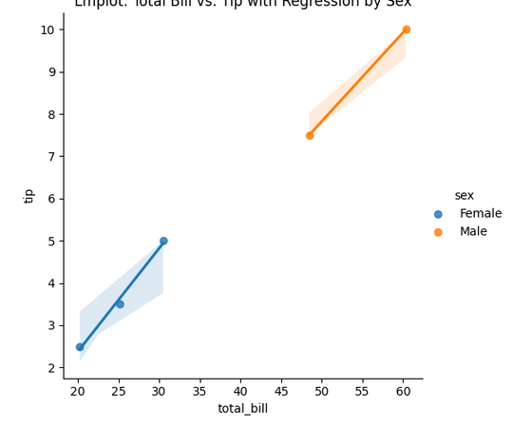
execution
28

Slide 29
PLOTLY
29

Slide 30
plotly
1.
pour Install poltly utiliser
pip install Plotly
2.
pour Importation de la bibliothèque
import plotly.graph_objects as go
import plotly.express as px
30

Slide 31
plotly
3.
go (plotly.graph_objects)
est plus bas niveau et offre un contrôle précis sur la création de graphiques
4.
px (plotly.express)
est une interface haut niveau de Plotly pour créer facilement des graphiques interactifs avec des fonctions spécifiques
31

Slide 32
La différence entre graph_objects etexpress
graph_objects (go): offre un contrôle précis sur la création de graphiques, mais nécessite plus de lignes de code
express (px): est plus haut niveau, permet de créer des graphiques rapidement avec des fonctions spécifiques, et est idéal pour les utilisateurs qui veulent une interface plus intuitive pour la visualisation de données.
32

Slide 33
plotly.graph_objects.Figure()
plotly.graph_objects.Heatmap()
plotly.graph_objects.Scatter()
FONCTIONS
Principales de
plotly
plotly.graph_objects.Box()
plotly.graph_objects.Bar()
plotly.express.line()
plotly.graph_objects.Pie()
plotly.express.scatter()
33

Slide 34
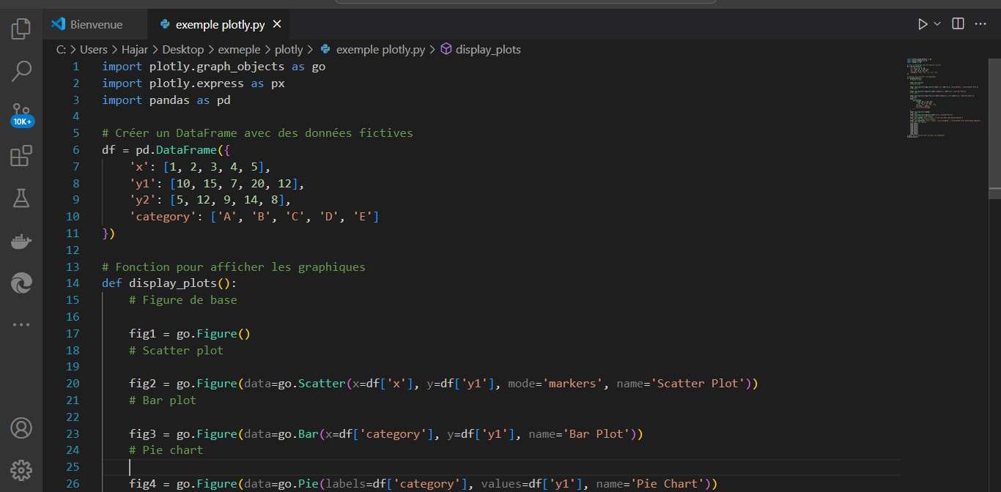
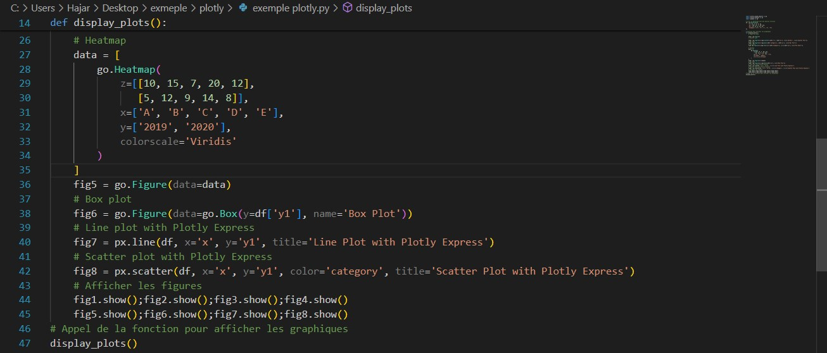
voici un exemple :
34

Slide 35
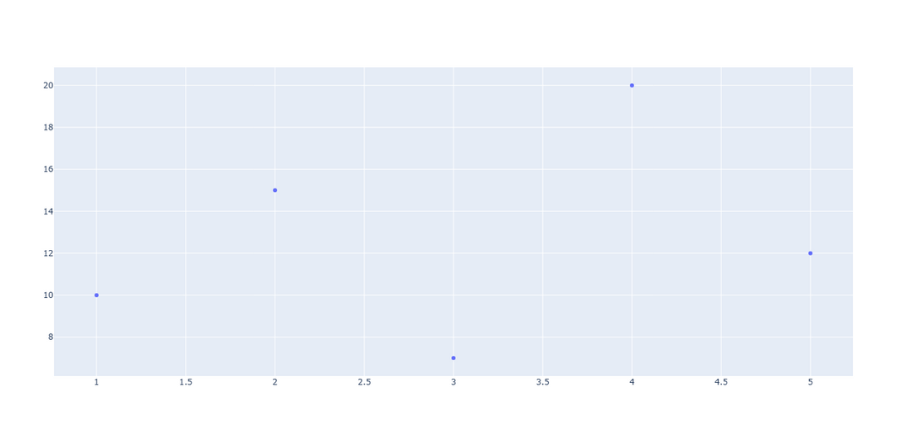
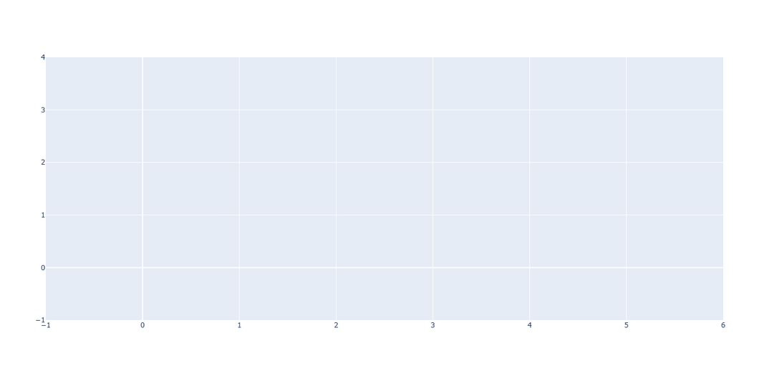
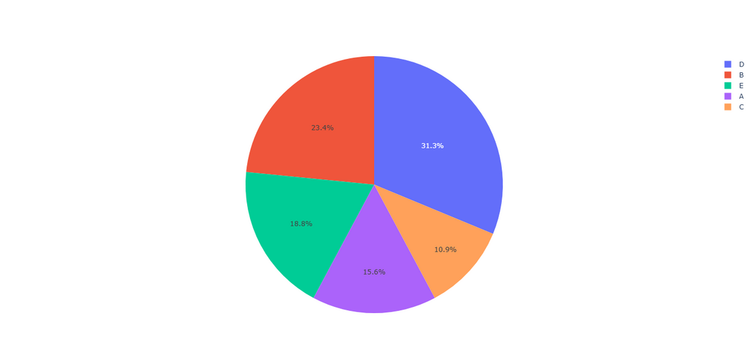
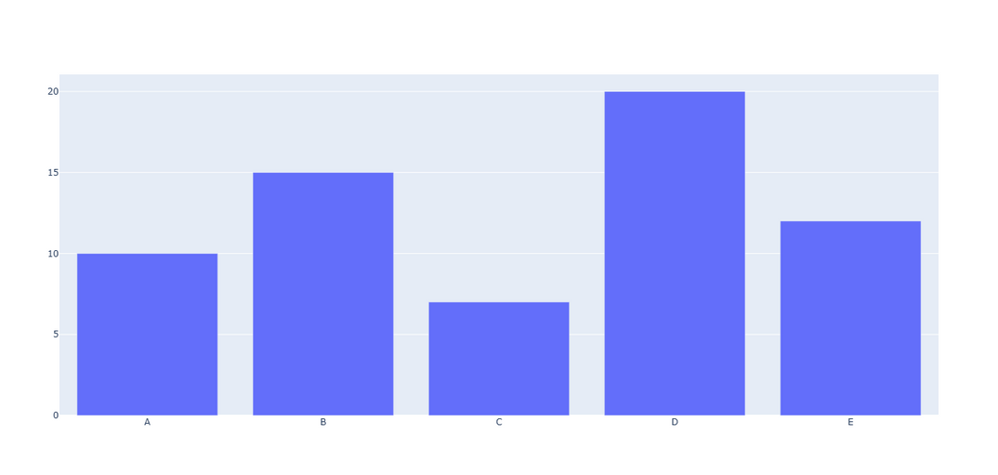
execution
35

Slide 36
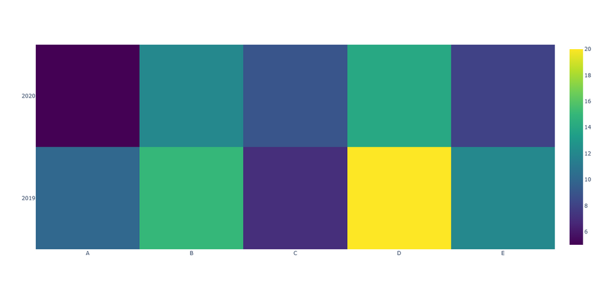
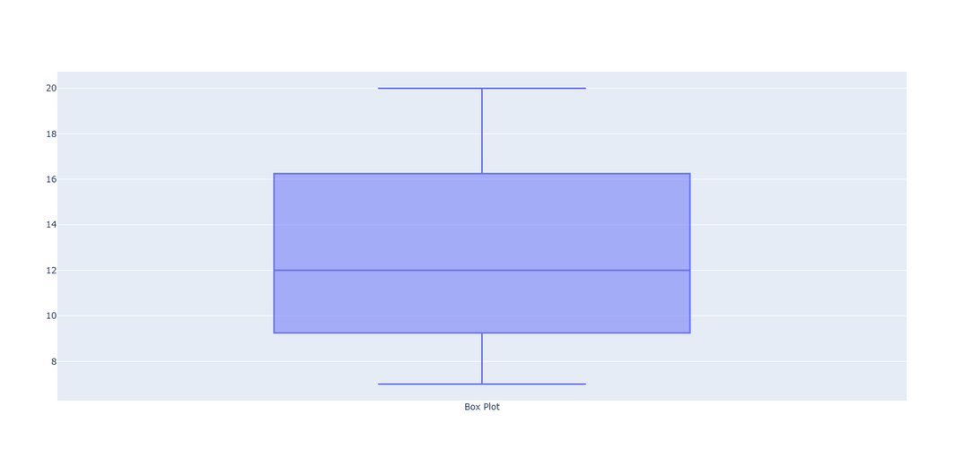
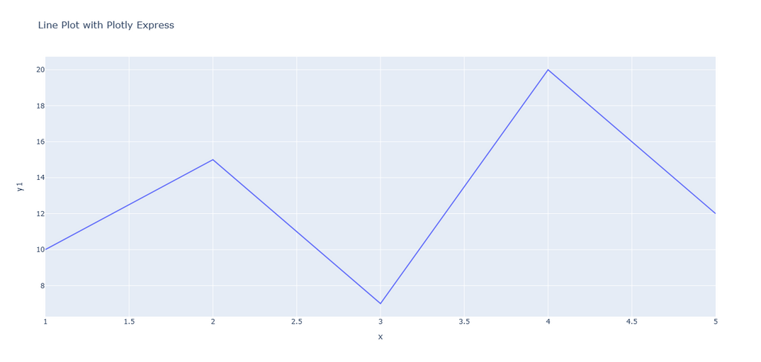
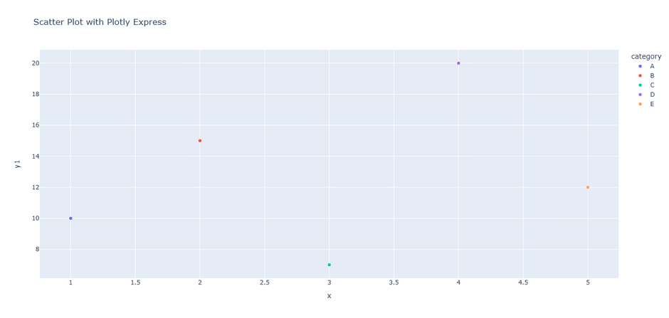
36

Slide 37
BOKEH
37

Slide 38
Bokeh
1.
pour Install Bokeh utiliser
pip install Bokeh
2.
from bokeh.plotting import figure, show
figure : Une fonction Bokeh utilisée pour créer une figure où vous pouvez ajouter des glyphes (comme des cercles, des lignes, etc.) et des éléments de légende.
show : Une fonction Bokeh pour afficher une figure dans le notebook ou dans une fenêtre de navigateur.
3.
import numpy as np :
numpy : Une bibliothèque Python utilisée pour travailler avec des tableaux et des opérations mathématiques.
38

Slide 39
Bokeh
4.
from bokeh.models import ColumnDataSource, Title :
ColumnDataSource : Un objet Bokeh utilisé pour stocker et gérer les données à afficher dans la figure.
Title : Un modèle de Bokeh pour créer des titres pour les graphiques.
5.
from bokeh.io import push_notebook :
push_notebook : Une fonction Bokeh utilisée pour mettre à jour les données Utile pour les animations et les interactions.
39

Slide 40
figure()
show()
ColumnDataSource()
FONCTIONS
Principales de
BOKEH
np.random.choice()
Title()
source.stream()
scatter()
push_notebook(handle=circle.data_source)
40

Slide 41
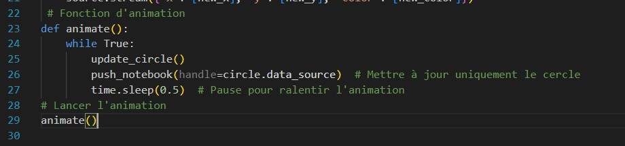
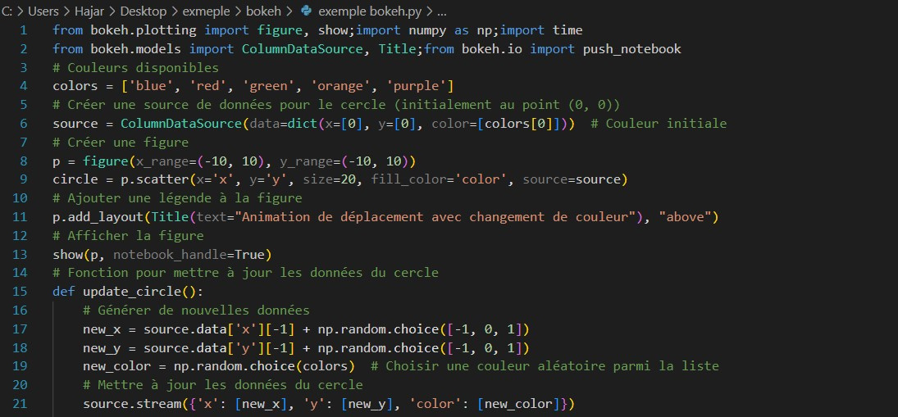
voici un exemple :
41

Slide 42
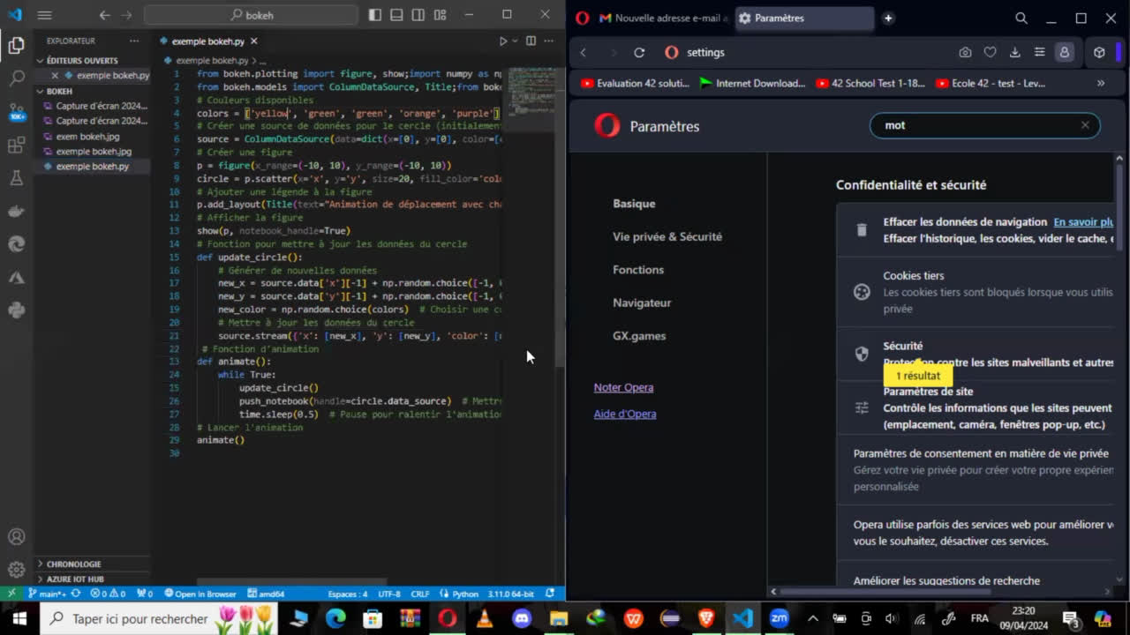
execution
42

Slide 43
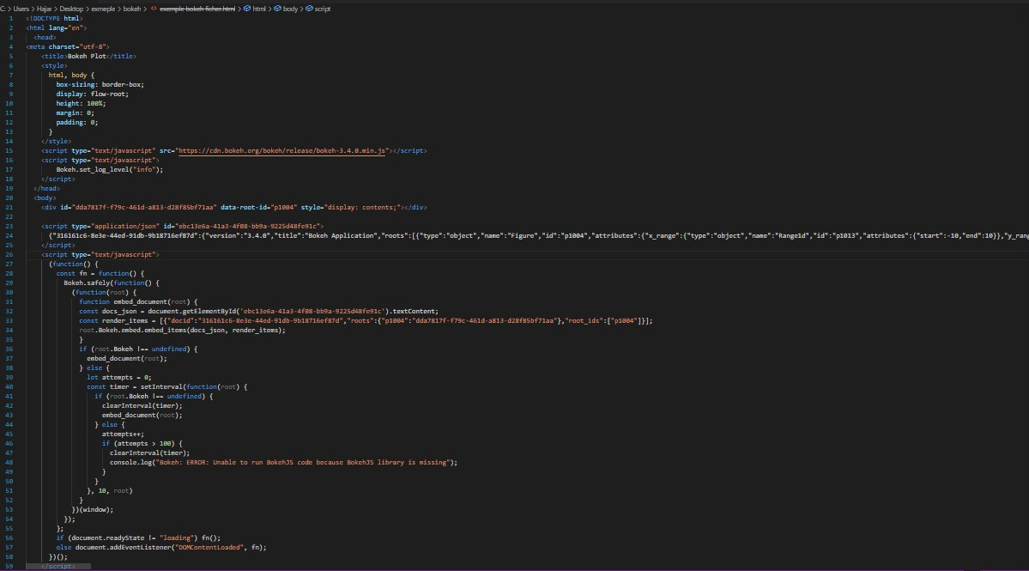
fichier .html
43

Slide 44
COMPARAISON DES OUTILS DE VISUALISATION EN PYTHON
Outil | Avantages | Inconvénients | Cas d'utilisation spécifiques
Seaborn | - Facile à utiliser pour la création de graphiques statistiques complexes. | - Limité en termes de personnalisation avancée. | - Visualisation statistique - Exploration de données
Bokeh | - Création de visualisations interactives et dynamiques pour le web. | - Courbe d'apprentissage plus raide que d'autres bibliothèques. | - Tableaux de bord interactifs - Visualisations web dynamiques
Plotly | - Création de graphiques interactifs et dynamiques. | - Certains aspects avancés peuvent nécessiter un abonnement payant. | - Visualisations interactives - Graphiques 3D - Applications web
Matplotlib | - Large gamme de types de graphiques pris en charge. - Robuste et bien établi, largement utilisé dans la communauté. | - Courbe d'apprentissage abrupte pour les débutants. | - Toutes sortes de visualisations - Personnalisation fine
44

Slide 45

AUTRES OUTIL DE VISUALISATION DE DONNÉES
POWER BI
Power BI est une plateforme d'analyse de données et de visualisation développée par Microsoft, puis de créer des tableaux de bord et des visualisations dynamiques pour obtenir des insights significatifs à partir des données.
45

Slide 46

L'importance de power BI
Analyse des données en temps réel
Intégration avec les outils Microsoft
Visualisation interactive
Sécurité des données
Facilité d'utilisation
Évolutivité et flexibilité
46

Slide 47
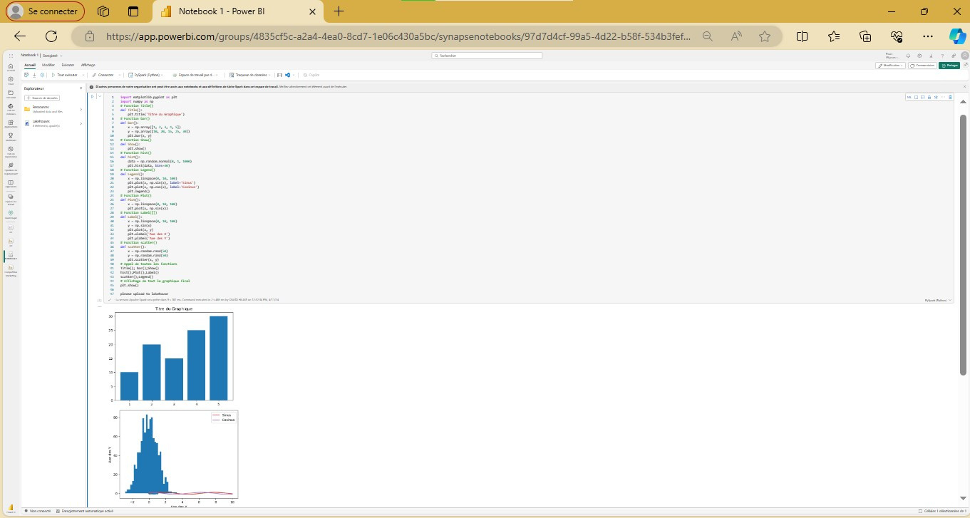
voici un exemple :
47

Slide 48
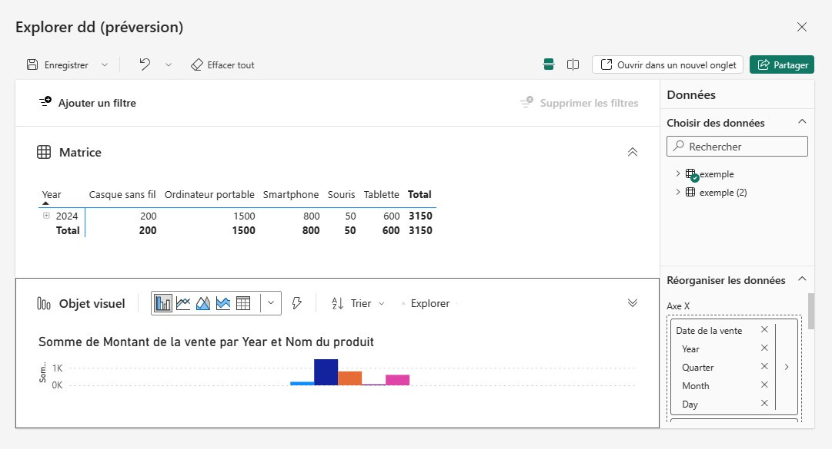
voici un exemple :
48

Slide 49
Comparaison des outils de visualisation
Outil | Principales Caractéristiques | Différences par rapport à Power BI | Cas d'Utilisation Spécifiques
Power BI | - Interface utilisateur intuitive et conviviale pour la création de visualisations interactives - Large gamme de connecteurs de données pour se connecter à différentes sources.. - Capacité à partager et à collaborer sur des rapports et tableaux de bord en ligne. - Intégration étroite avec l'écosystème Microsoft, y compris Excel, Azure et SharePoint. | - Interface utilisateur intuitive mais peut être moins flexible pour les utilisateurs avancés. - Moins de variété dans les visualisations avancées comparé à certains outils spécialisés. - Coût potentiellement plus abordable par rapport à des solutions spécialisées telles que Tableau. - Moins de fonctionnalités avancées dans certaines analyses comparé à des solutions dédiées. | - Analyse de données en temps réel, Création de rapports interactifs. - Visualisation de données à grande échelle, Analyse prédictive. - Tableaux de bord interactifs, Analyses de données complexes.
Tableau | - Interface utilisateur intuitive pour la création de visualisations interactives. - Connectivité étendue des données avec de nombreux connecteurs. - Visualisations avancées, y compris des graphiques interactifs et des tableaux de bord dynamiques. | - Interface utilisateur souvent considérée comme plus intuitive. - Plus grande variété de visualisations avancées. - Coût potentiellement plus élevé pour les licences et les déploiements à grande échelle. | - Visualisation de données avancées, Analyses Géographiques. - Tableaux de bord dynamiques, Partage et Collaboration des données.
QlikView | - Associativité des données permettant une exploration intuitive des relations. - Capacité à générer rapidement des analyses ad hoc. | - Interface utilisateur moins intuitive, nécessitant souvent une formation plus approfondie. - Coûts de licence et de maintenance potentiellement plus élevés. - Moins de flexibilité dans la gestion des données en temps réel. | - Analyses Ad Hoc, Exploration Intuitive des Relations. - Exploration et Analyse de Données à Grande Échelle.
Python (Matplotlib, Seaborn) | - Grande flexibilité et personnalisation dans la création de visualisations. - Bibliothèques riches en fonctionnalités telles que Matplotlib et Seaborn. - Intégration aisée dans des applications web ou des workflows automatisés. | - Courbe d'apprentissage plus raide pour les utilisateurs non techniques. - Moins adapté à la création de rapports interactifs et de tableaux de bord. - Nécessite souvent une connaissance de programmation pour une utilisation avancée. | - Visualisations Statistiques, Exploration de Données. - Création de Graphiques Personnalisés, Intégration dans des Applications Web.
Excel | - Grande adoption et familiarité parmi les utilisateurs professionnels. - Création rapide de tableaux et de graphiques simples. - Intégration avec d'autres fonctionnalités Excel telles que les macros et les formules. | - Difficulté à manipuler de grands ensembles de données. - Limité en termes de fonctionnalités de visualisation avancées et d'analyse prédictive. - Moins adapté à la collaboration et au partage de données à grande échelle. | - Création de Tableaux et de Graphiques Simples, Utilisation de Formules et de Macros. - Analyses de Données Simples, Rapports et Présentations de Base.
49

Slide 50

CONCLUSION
En conclusion, les outils de visualisation de données, qu'ils soient basés sur des plateformes telles que Power BI ou qu'ils soient des bibliothèques de programmation comme Matplotlib et Seaborn en Python, offrent des moyens puissants et efficaces pour explorer, analyser et communiquer des informations à partir de données
50

Slide 51
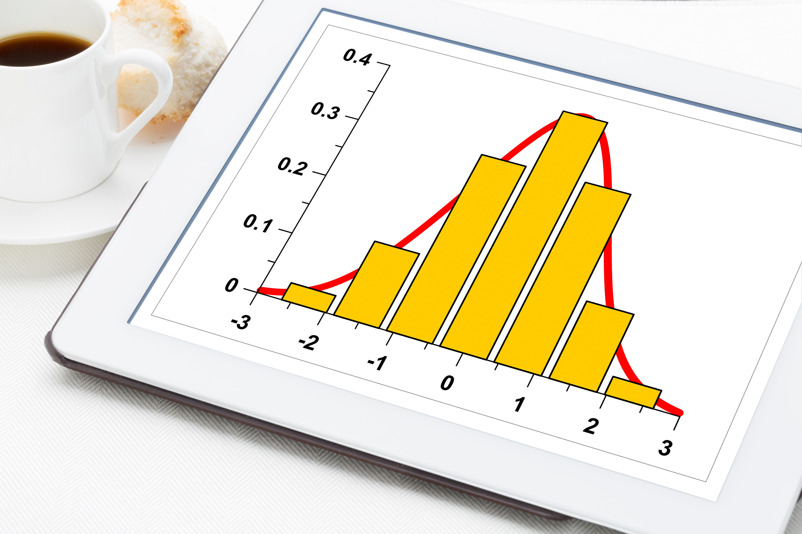
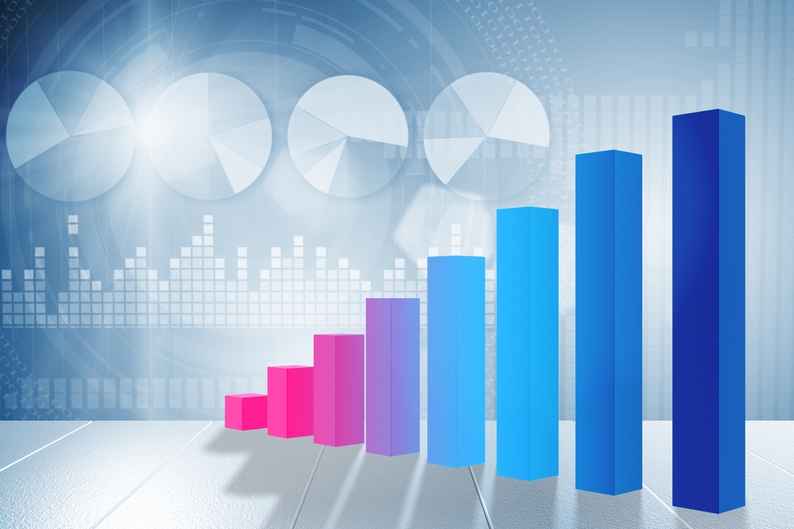
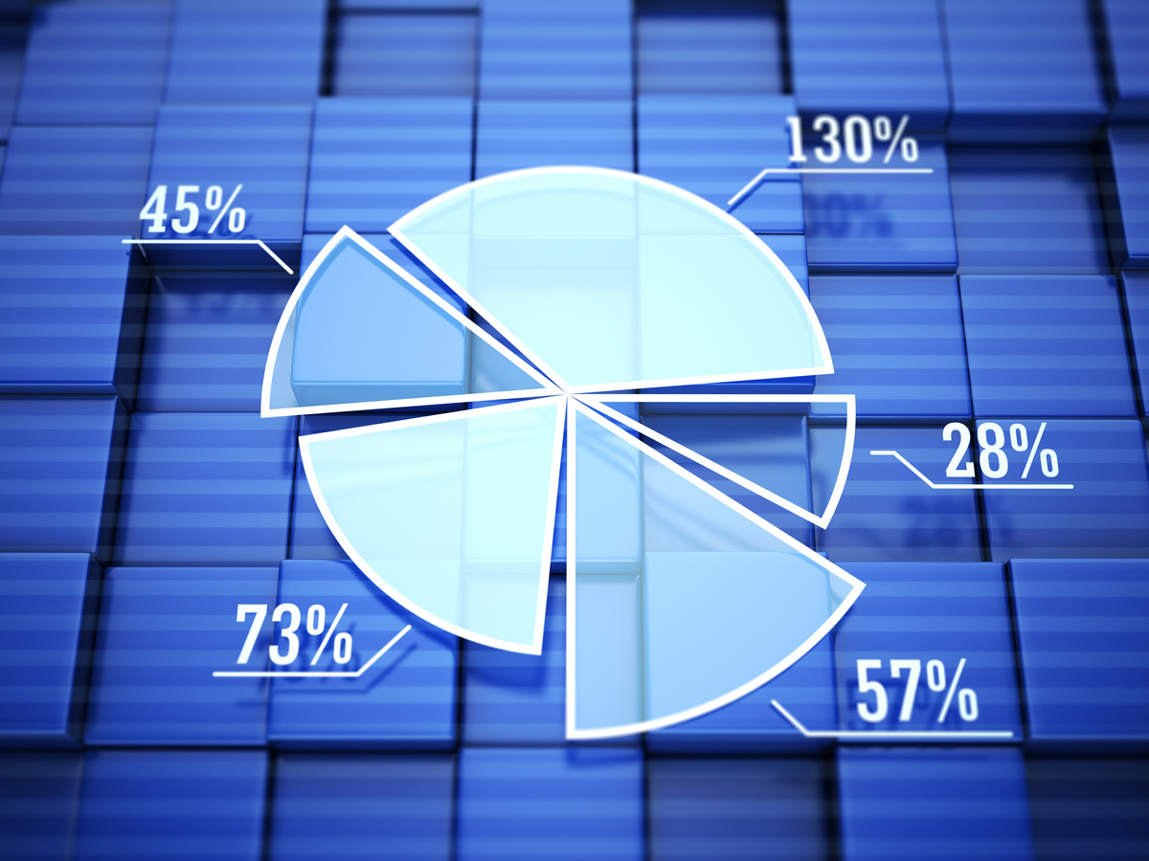
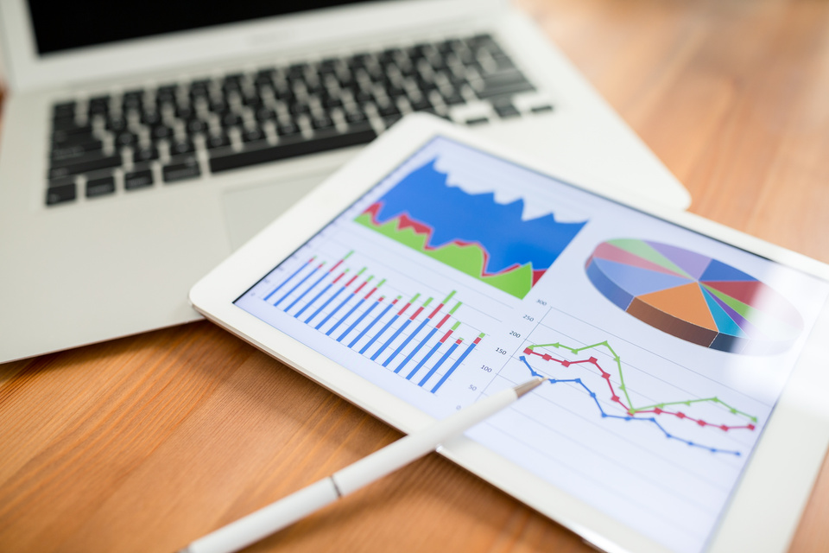
SECTION 3
VISUALISATION DE DONNÉES UNIDIMENSIONNELLES
HISTOGRAMMES
DIAGRAMMES À BARRES
DIAGRAMMES CIRCULAIRES
DIAGRAMMES DE DENSITÉ
51

Slide 52
HISTOGRAMMES
52

Slide 53
Fonction plt.hist()
data
density
histtype
ARGUMENTS
Principales de
FONCTION PLT.HIST()
weights
bins
cumulative
range
color
53

Slide 54
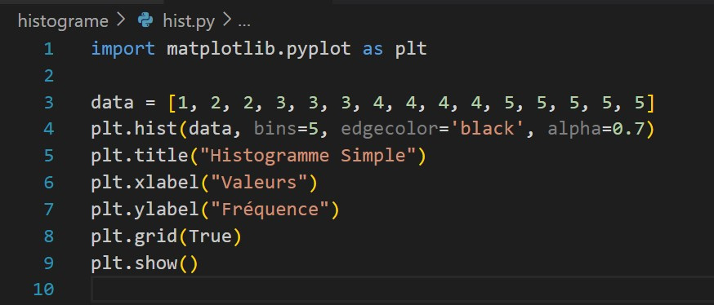
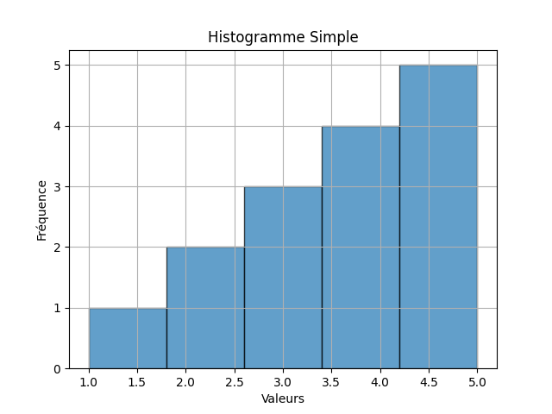
voici un exemple :
execution
54

Slide 55
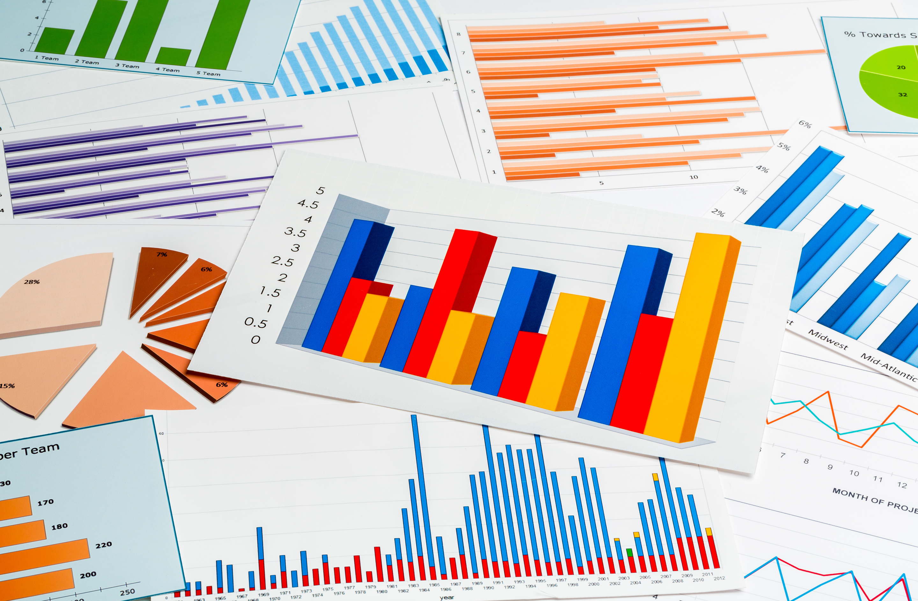
DIAGRAMMES À BARRES
55

Slide 56
Fonction plt.bar()
x
align
width
ARGUMENTS
Principales de
FONCTION PLT.BAR()
log
height
alpha
bottom
color
56

Slide 57
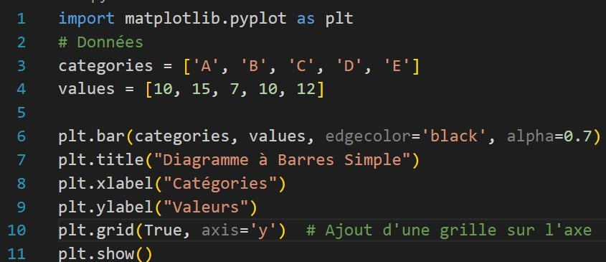
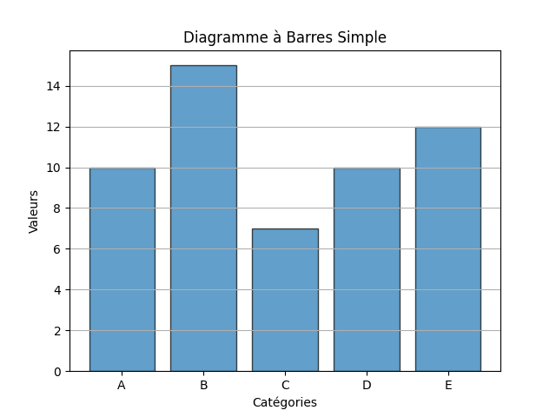
voici un exemple :
execution
57

Slide 58
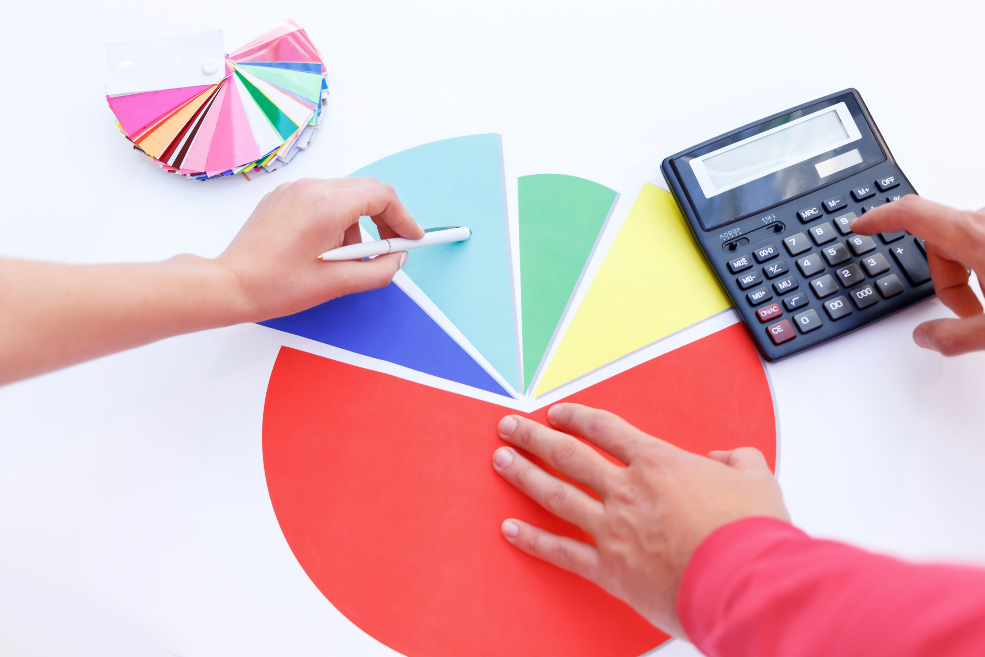
DIAGRAMMES CIRCULAIRES
58

Slide 59
Fonction plt.pie()
plt.axis('equal')
autopct
colors
ARGUMENTS
Principales de
FONCTION PLT.PIE()
labels
startangle=0
x
shadow
explode
59

Slide 60
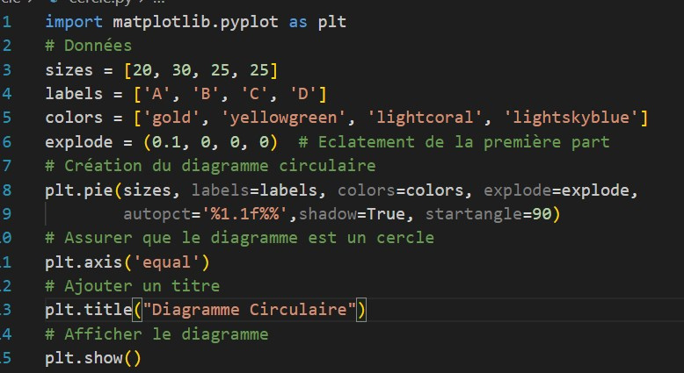

voici un exemple :
execution
60

Slide 61

DIAGRAMMES DE DENSITÉ
61

Slide 62
Fonction sns.kdeplot(data)
La fonction sns.kdeplot(data) crée un KDE qui est une estimation de la densité de probabilité des données. Voici quelques points importants à noter :
Un KDE est une estimation non paramétrique de la distribution des données.
Il est souvent utilisé pour visualiser la distribution des données d'une manière lisse.
Par défaut, sns.kdeplot() affiche le KDE ainsi qu'un histogramme normalisé en arrière-plan pour donner une meilleure idée de la distribution des données.
62

Slide 63


voici un exemple :
execution
63

Slide 64




SECTION 4
VISUALISATION DE DONNÉES BIDIMENSIONNELLES
NUAGES DE POINTS
DIAGRAMMES DE DISPERSION
CORRÉLOGRAMMES
HEATMAPS
64

Slide 65
NUAGES DE POINTS
65

Slide 66
Fonction plt.scatter()
x
alpha
y
ARGUMENTS
Principales de
FONCTION PLT.SCATTER()
cmap
marker
linewidths
c
edgecolors
66

Slide 67


voici un exemple :
execution
67

Slide 68
DIAGRAMMES DE DISPERSION
68

Slide 69
Fonction sns.scatterplot()
x
style
y
ARGUMENTS
Principales de
FONCTION SNS.SCATTERPLOT() )
size
data
palette
hue
markers
69

Slide 70


voici un exemple :
execution
70

Slide 71

CORRÉLOGRAMMES
71

Slide 72
Fonction sns.pairplot()
data
ARGUMENTS
Principales de
FONCTION
SNS.PAIRPLOT()
palette
hue
markers
72

Slide 73


voici un exemple :
execution
73

Slide 74
HEATMAPS
74

Slide 75
Fonction sns.heatmap()
data
ARGUMENTS
Principales de
FONCTION SNS.HEATMAP()
fmt
annot
cmap
75

Slide 76


voici un exemple :
execution
76

Slide 77

la différence entre la visualisation unidimensionnelle et bidimensionnelle
unidimensionnelle
En résumé, la visualisation unidimensionnelle se limite à une seule dimension, tandis que la visualisation bidimensionnelle explore la relation entre deux dimensions. Pour des données plus complexes, nous pouvons utiliser des visualisations multidimensionnelles, qui prennent en compte plus de deux dimensions
Une visualisation unidimensionnelle concerne une seule dimension ou variable.
Elle peut être représentée par une ligne de nombres unique.
Exemples :
Un histogramme montrant la distribution des âges dans une population.
Un graphique à barres affichant les ventes mensuelles d’un produit.
Un diagramme circulaire illustrant la répartition des dépenses dans un budget.
Une visualisation bidimensionnelle implique deux dimensions ou variables.
Elle est représentée sur un plan à deux dimensions, tel qu’un graphique ou un nuage de points.
Exemples :
Un nuage de points montrant la relation entre la taille et le poids d’individus.
Un corrélogramme affichant les corrélations entre plusieurs variables.
Une heatmap représentant les températures sur une carte géographique.
.
77

Slide 78

Section 6
Personnalisation des Graphiques
Introduction
Personnalisation des Graphiques
exemple Pratique
78

Slide 79

INTRODUCTION
La visualisation des données est essentielle pour transférer efficacement l'information dans notre monde moderne de données massives. Personnaliser les infographies transforme des données complexes en histoires visuelles attrayantes, facilitant ainsi leur compréhension et leur mémorisation.
79

Slide 80



PERSONNALISATION DES GRAPHIQUES
CHOIX DE COULEURS DE PALETTES
PERSONNALISATION DES AXES ET DES LÉGENDES
ANNOTATIONS ET TITRES
Les palettes de couleurs jouent un rôle crucial dans la visualisation des données en permettant de différencier les catégories et de souligner les tendances.
Les axes et les légendes fournissent des informations cruciales pour interpréter correctement les graphiques.
Les annotations et les titres jouent un rôle essentiel dans la mise en évidence des points clés et des tendances dans les données.
80

Slide 81


Exemple pratique
Diagramme en Spirale des Données Météorologiques
Cet exemple utilise une palette de couleurs soigneusement choisie : le bleu pour la spirale, le rouge pour les températures maximales et le vert pour les précipitations. Une légende claire est également ajoutée pour expliquer les couleurs. Bien que les annotations et les titres ne soient pas inclus ici, ils pourraient être ajoutés pour plus de contexte.
81

Slide 82



Section 7
collecte, préparation, nettoyage et visualisation des données
Collecte des données
Préparation des données
Visualisation des données
82

Slide 83




Préparation des données
Visualisation des données
Collecte des données
Nettoyage des données
83

Slide 84



COLLECTE DES DONNÉES
Identifiez les sources de données pertinentes pour votre analyse. Cela peut inclure des bases de données, des feuilles de calcul, des fichiers CSV, des API, des flux de données en continu, etc.
84

Slide 85

PRÉPARATION DES DONNÉES
Examinez les données collectées pour identifier les erreurs, les incohérences et les lacunes.
Nettoyez les données en supprimant les valeurs aberrantes, en traitant les valeurs manquantes et en normalisant les données si nécessaire.
85

Slide 86



NETTOYAGE ET PRÉTRAITEMENT DES DONNÉES
SÉLECTION DES VARIABLES À VISUALISER
CONVERSION DES DONNÉES AU FORMAT APPROPRIÉ
Identification et traitement des valeurs manquantes.
Détection et gestion des valeurs aberrantes (outliers).
Normalisation ou mise à l'échelle des données si nécessaire.
Encodage des variables catégorielles en variables numériques.
Gestion des doublons si présents.
Identifier les variables pertinentes pour l'analyse ou la visualisation.
Éliminer les variables redondantes ou non informatives.
Utilisation de techniques comme l'analyse de corrélation pour identifier les relations entre les variables
Assurez-vous que les données sont dans le bon format pour les bibliothèques de visualisation telles que Matplotlib et Seaborn.
Par exemple, les dates peuvent nécessiter une conversion en format de date approprié.
Les données doivent être organisées de manière à être facilement utilisables pour la création de graphiques.
86

Slide 87
VISUALISATION DES DONNÉES
Vous créez des visualisations interactives pour représenter les données de vente, telles que des graphiques à barres montrant les ventes par produit, etc
87

Slide 88




execution
voici un exemple :
88

Slide 89

Conclusion Générale
La visualisation des données en Python est essentielle pour représenter graphiquement l'information, facilitant ainsi l'analyse et la communication des insights. Avec une variété d'outils, comme les histogrammes, nuages de points et corrélogrammes, les analystes peuvent explorer efficacement les données, en tirant des conclusions claires et persuasives.
89

Slide 90

merci pour votre attention
90

